Slide 1
Projeto I
1ª entrega

Slide 2
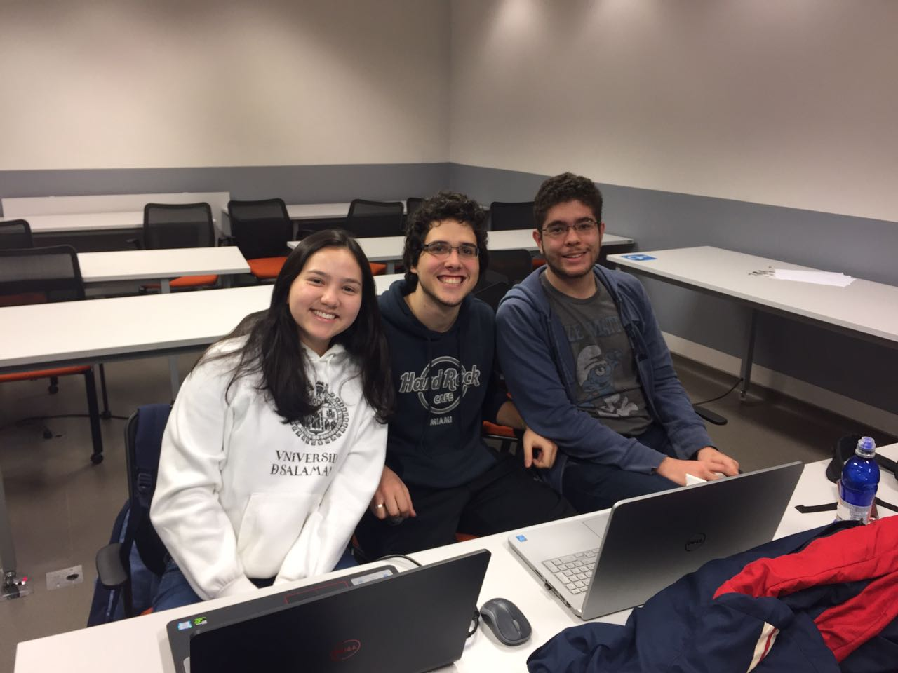
Equipe
Alexandre – Engenharia da computação
Carla – Engenharia mecatrônica
Lucas – Engenharia da computação

Slide 3
Link do GitHub
https://github.com/carlakim/Projeto1cda

Slide 4
1ª atividade
Suponha que um engenheiro está interessado em matricular seu filho no Insper. Para ter uma primeira impressão sobre o curso, ele resolve navegar pelo portfólio de um dos alunos dos cursos de Engenharia em busca de:
todos os projetos que demonstram competências de Engenheiro Mecânico
Equipamentos industriais
todos os projetos que demonstram competências de Engenheiro Mecatrônico
todos os projetos que demonstram competências de Engenheiro de Computação
todos os projetos que demonstram competências teóricas
todos os projetos que demonstram competências práticas
Materiais para construçãoI
Proj de Máquinas termofluidas
Projeto mecânico
Máquinas de sist. De conversão de energia
Complementos de fabricação
Nat. Do Design
Instru. E Medição
Biomecânica
Fab. E Metrologia
Proj. Biomecânico
Proj. Automação
Grandes desafios da engenharia
Física do Movimento
Matemática da Variação
Projeto Mecatrônico
Projeto de controle
Controle moderno
Química tecn. E amb.
Automação industrial
Fabricação e Metrolo.
Design de Software
Co-design de app
Robótica computa.
Tecnologia web
Desafios de program.
Comp. Em nuvem
Não há problema em encaixar um projeto em múltiplas buscas ou em deixar uma busca vazia. Em caso de dúvidas sobre os projetos, converse com os professores das disciplinas ou com os veteranos.
Validação
Os ninjas lerão a classificação publicada e darão um feedback sobre as escolhas, indicando concordâncias e discordâncias. Essa verificação não é avaliativa e tem como propósito provocar reflexão.

Slide 5
2ª atividade
Considere os cinco cenários abaixo, sempre a partir da página inicial do portfólio. Cada um contextualiza a busca por um projeto específico do primeiro período.
Tema escolhido: O recrutador de uma grande empresa de tecnologia da informação está procurando talentos promissores para estagiar em projetos importantes. Ele ouviu falar que você desenvolveu um software ainda no primeiro período da graduação e gostaria de saber mais sobre ele.

Slide 6
2ª atividade
Contatos
Página inicial
Site:
Parte específica – criadores (perfil)
Parte para os projetos – Design de Software
Uma sessão para o Insper
Contatos
Insper
Perfil
Matérias
Projetos
Design de Software
Projetos

Slide 7
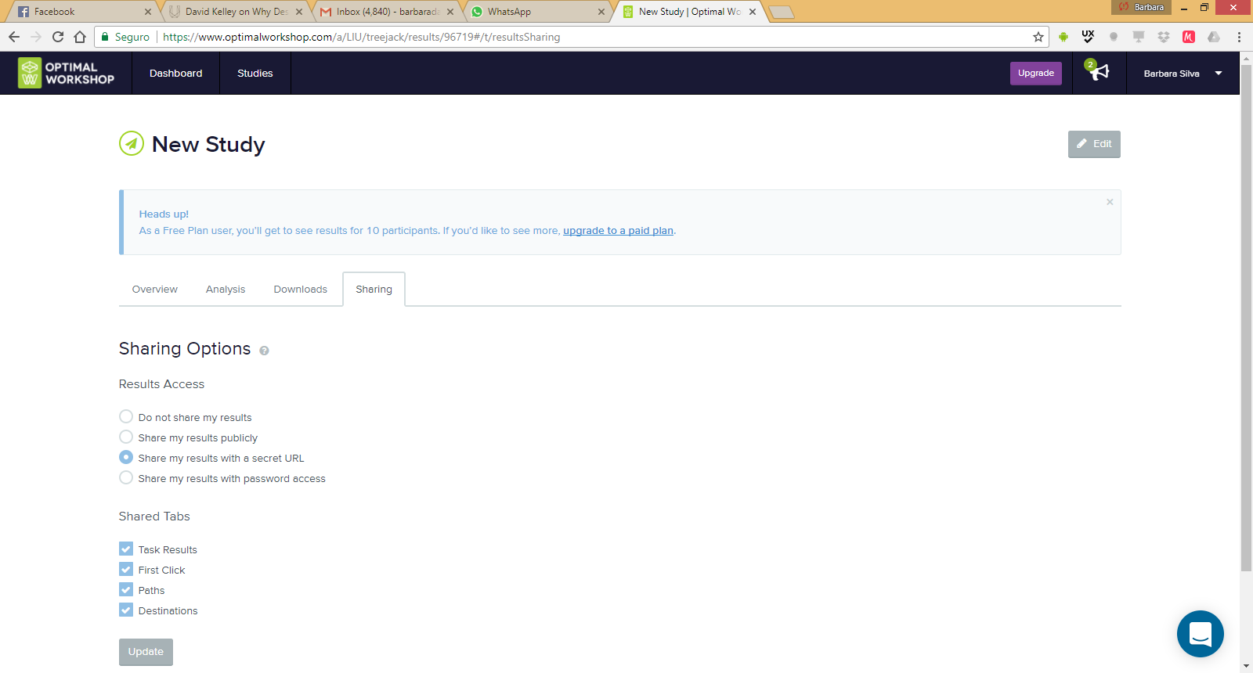
2ª atividade
Teste da taxonomia com a ferramenta Treejack
www.optimalworkshop.com/treejack
Criei um teste com a taxonomia definida pelo grupo
As atividades são as mesmas do slide anterior
Compartilhe para obter resultados
Coloque aqui o link dos resultados:
https://www.optimalworkshop.com/treejack/3t382prl/a0h57n33/shared-results/g0xvkbsj673ui73p1ho41b516777drno

Slide 8
3ª atividade
Suponha que um usuário encontrou a página do portfólio dedicada a um projeto e deseja agora
saber mais sobre ele. Considere as perguntas abaixo, entre outras.
O projeto envolveu software?
O projeto envolveu fabricação?
O projeto envolveu eletrônica?
O projeto envolveu design centrado no usuário?
O projeto envolveu escrita técnica e científica?
Qual foi o curso em que o projeto foi feito?
Qual foi a data em que o projeto foi feito?
Qual foi o período em que o projeto foi feito?
Qual foi a duração do projeto?
Qual foi o papel do aluno no projeto?
Desenhe o consenso do seu grupo a respeito de como devem ser apresentadas as informações na página do projeto, de forma a responder todas as perguntas acima. Inclua pelo menos um exemplo.

Slide 9
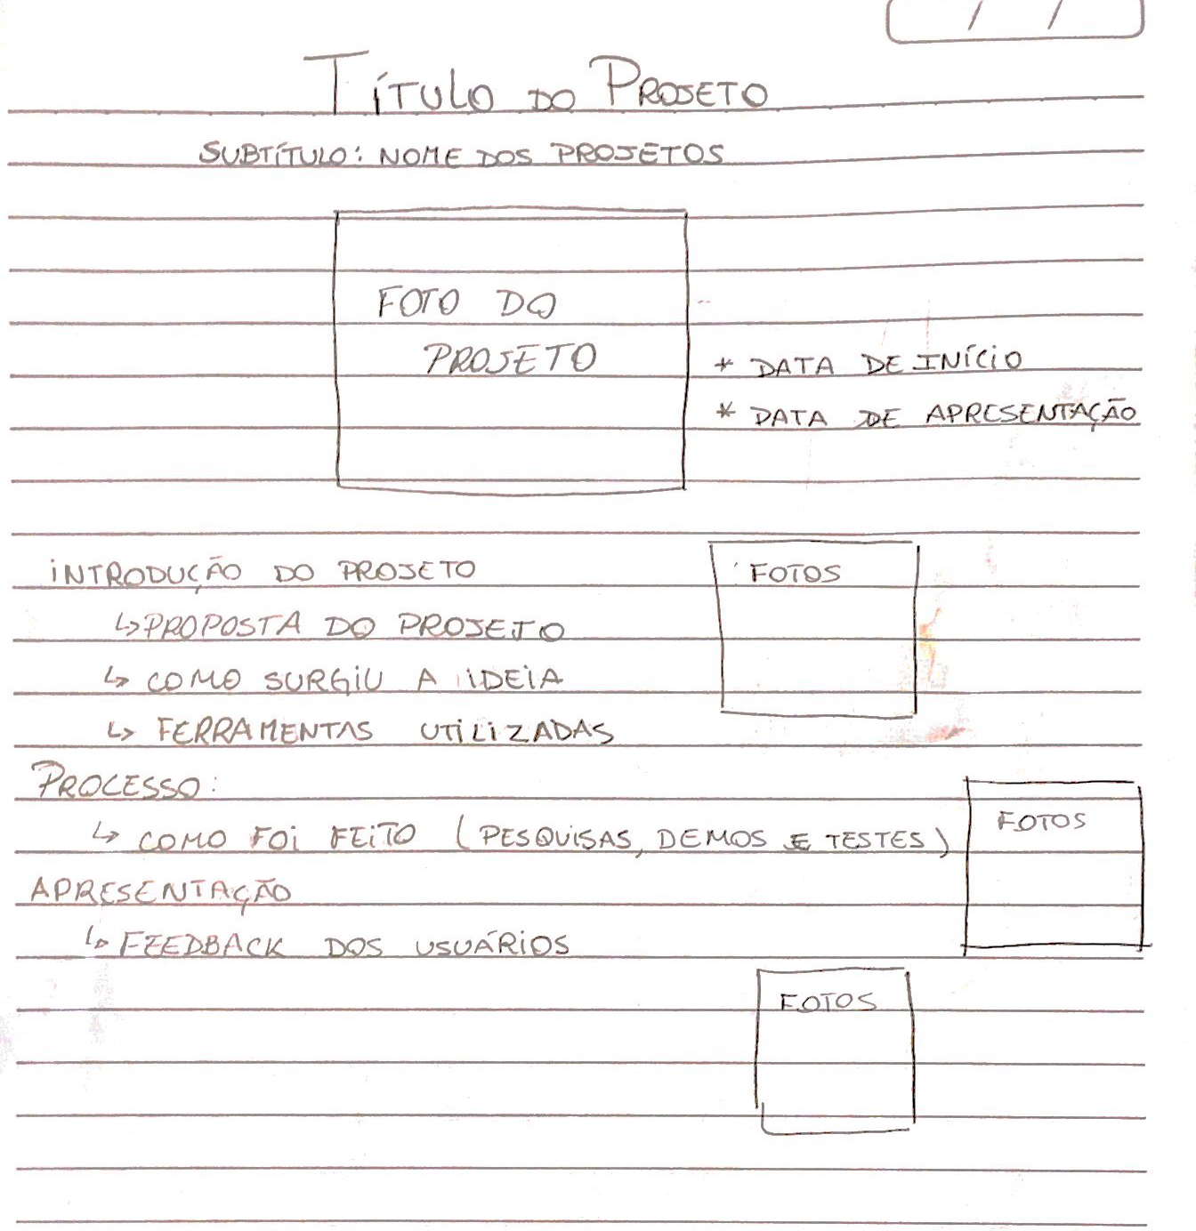
3ª atividade

Slide 10
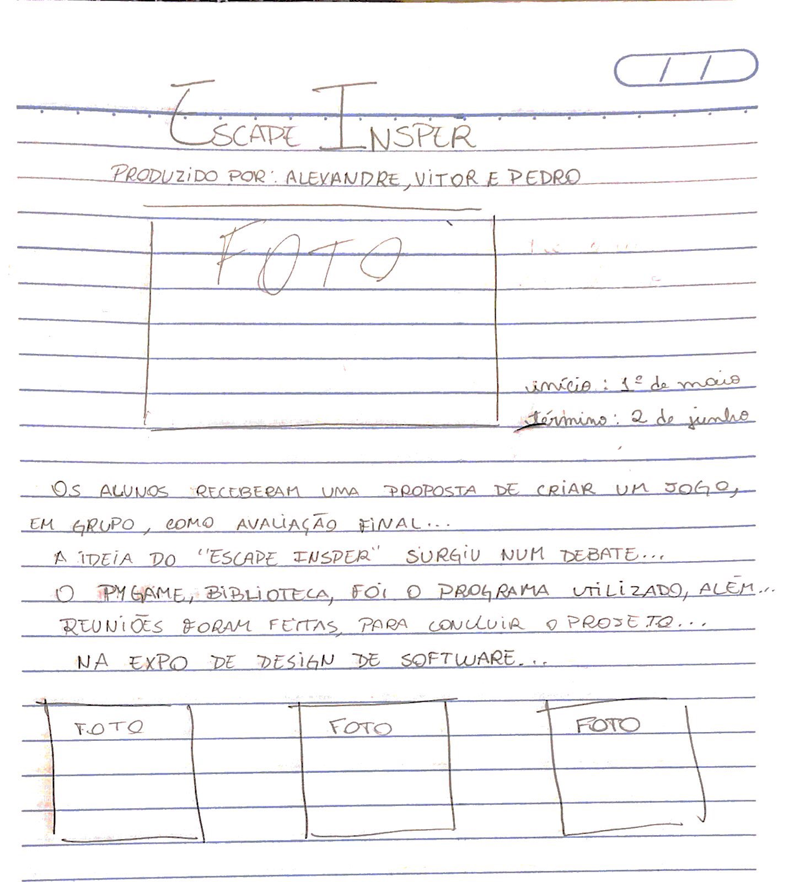
3ª atividade
Exemplo do Escape Insper

Slide 11
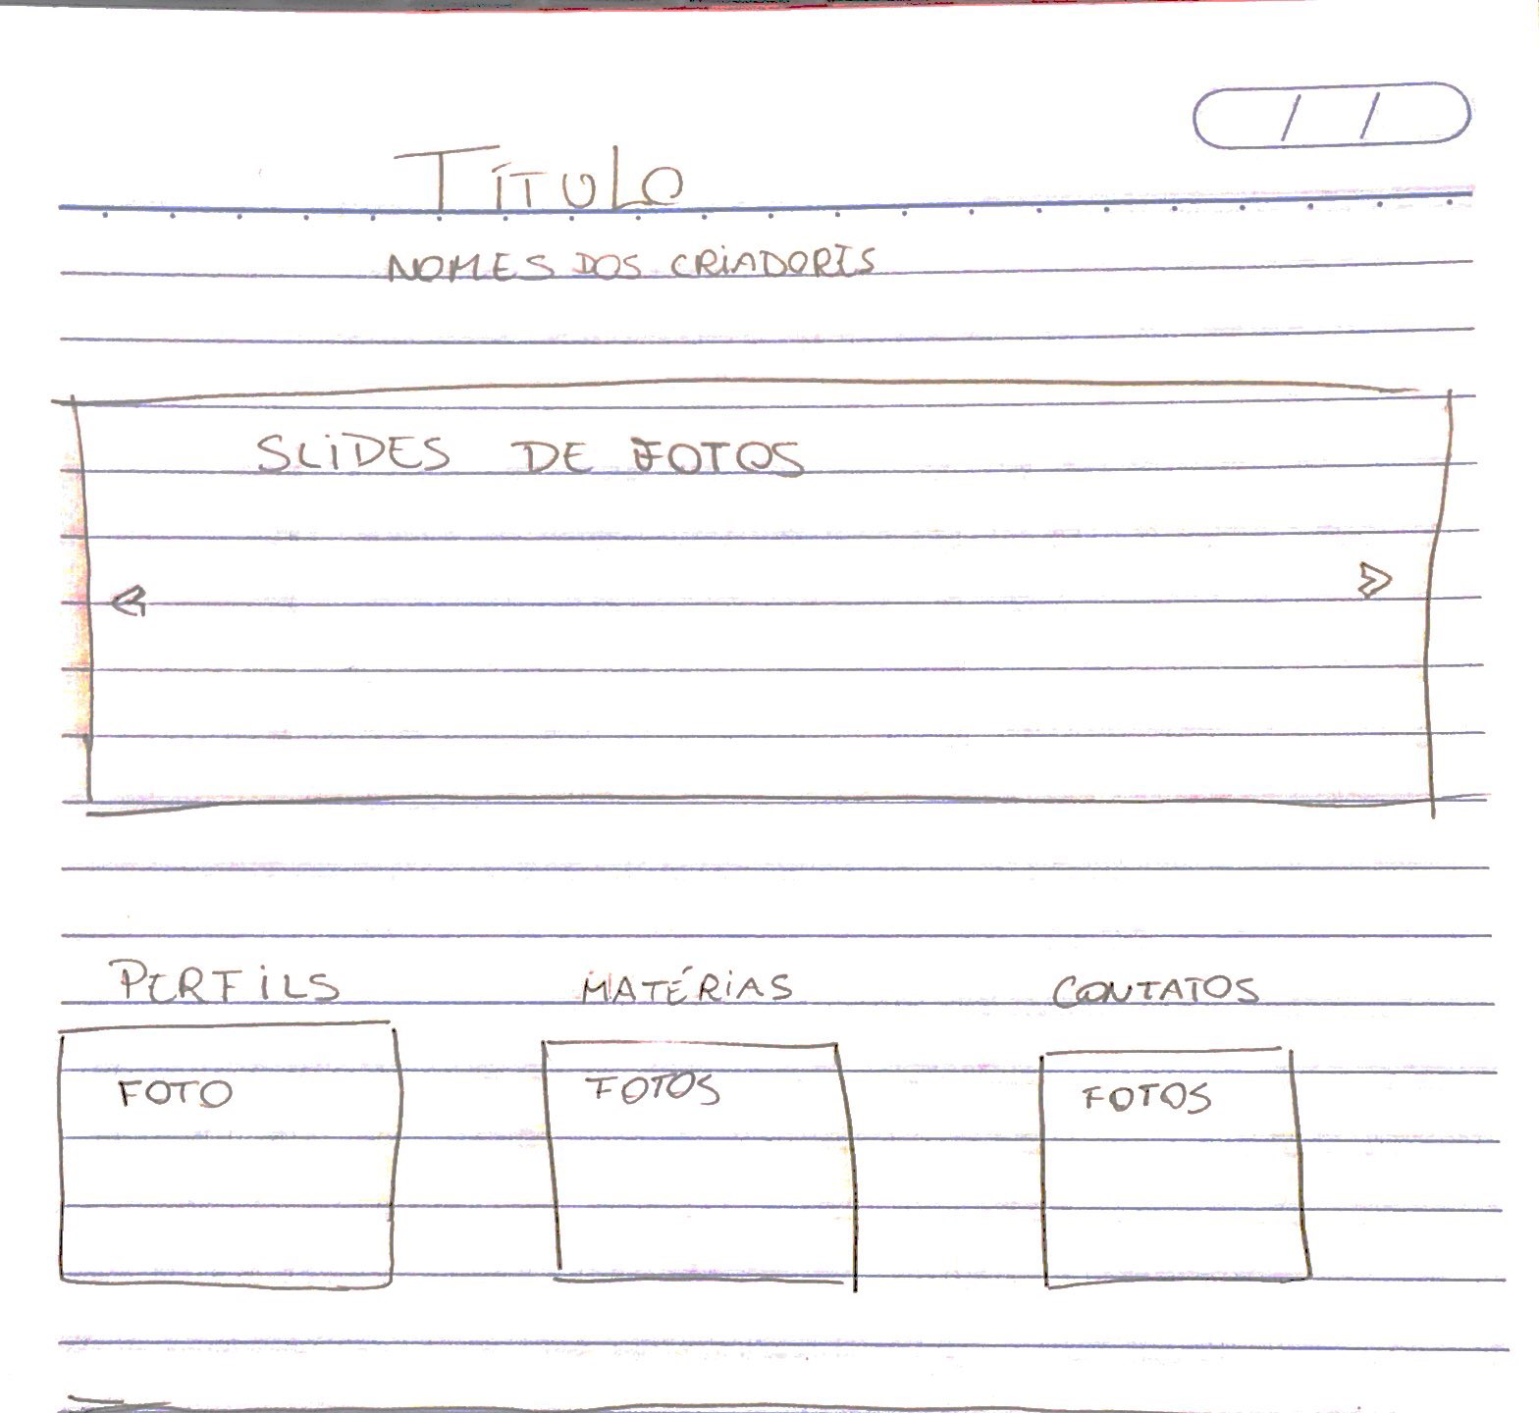
4ª atividade
Para ser completo, o portfólio deve ter uma página inicial e uma página sobre o aluno.
Desenhe o consenso do seu grupo a respeito de como deve ser a primeira página do portfólio e a página “Sobre Mim”.

Slide 12
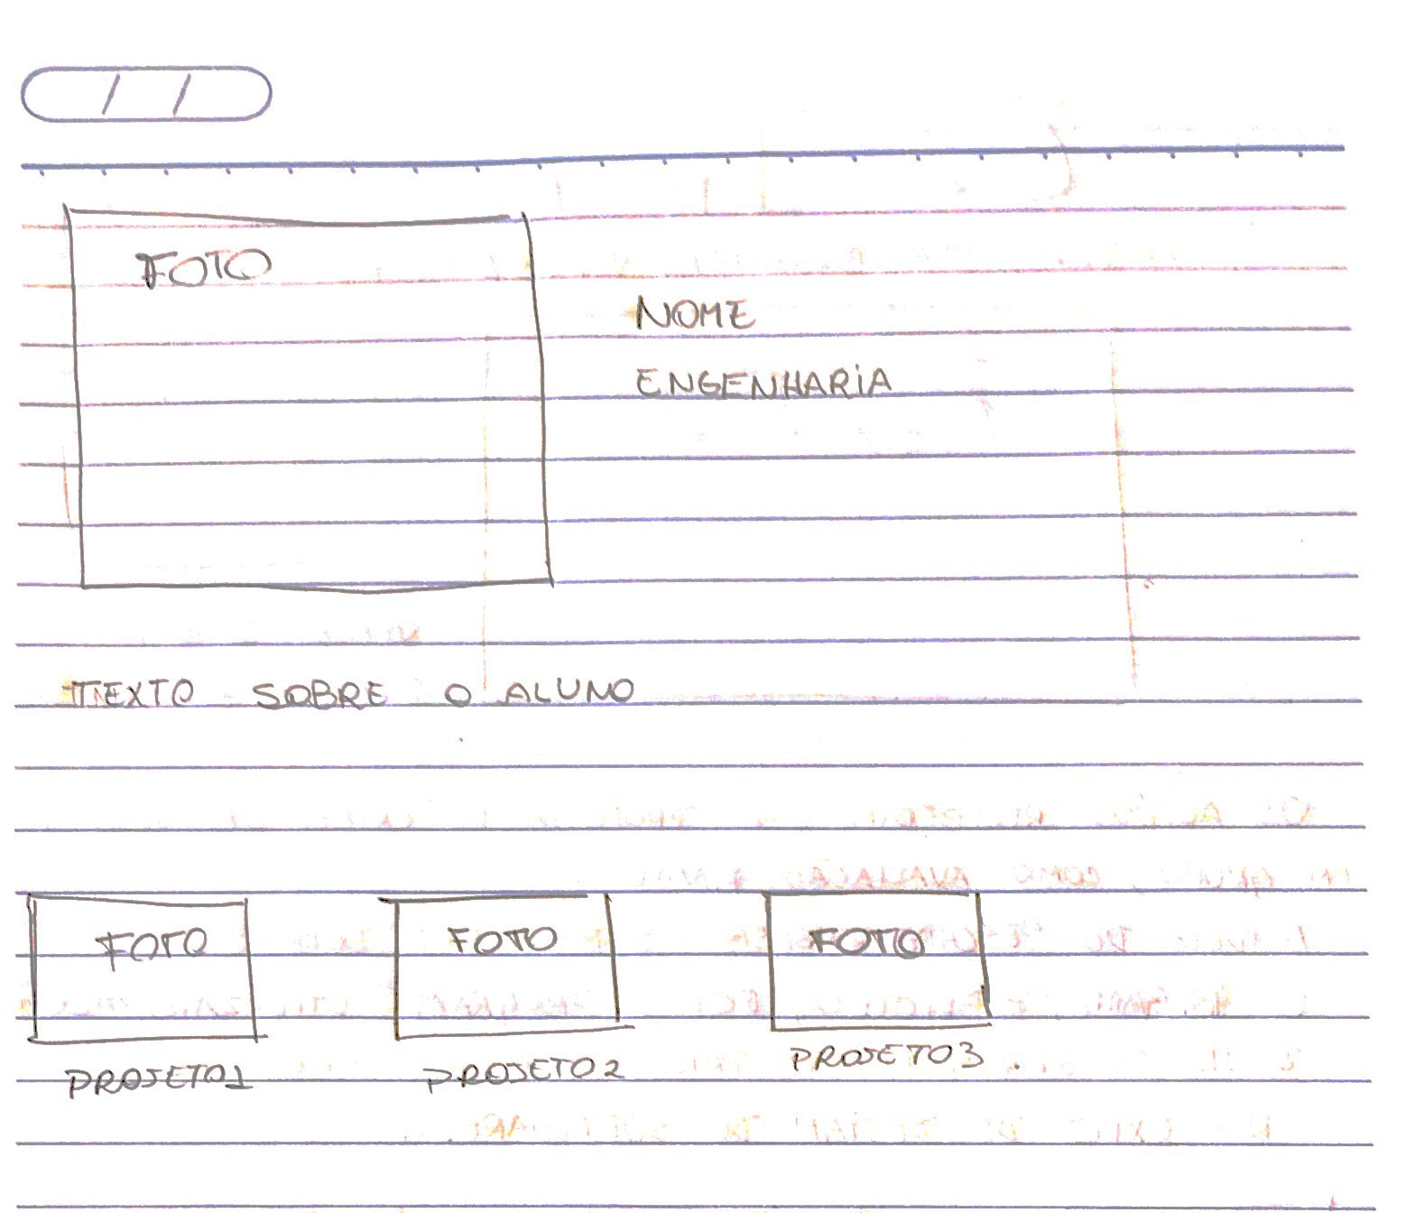
4ª atividade
Página “sobre mim”

